Slide 1


Незвичайно-
казковий світ персонажів
“Лісової пісні”

Slide 2

МАВКА

Slide 3

Мавка
Інші назви – Навка, Нявка, Лісовничка, Нетря Лісова.
Типовий образ мавки – це дівчина з зеленим во-лоссям. У народних пере-казах часто згадується, що мавка не має спини, тому ззаду видно нутрощі.

Slide 4
Звичайним місцем їх перебування є ліси.
Мавками ставали діти, померлі нехрещеними, рідше – діти, яких украв чорт.
Мавки не відкидали тіні, а коли бігали по траві, вона не хиталася під їхніми ногами.

Slide 5
Поширеним було уявлення про танці мавок на так званих ігровищах – місцях, де не росте трава. Часом їм приписувалося висаджування квітів у горах.
Вважалося, що мавки заманю-вали хлопців у хащі, де лос-котали їх до смерті.
Часто просили в подорожніх гребінець. Якщо його отриму-вали, то розчісувалися і йшли, а інакше могли й завдати шкоди.

Slide 6
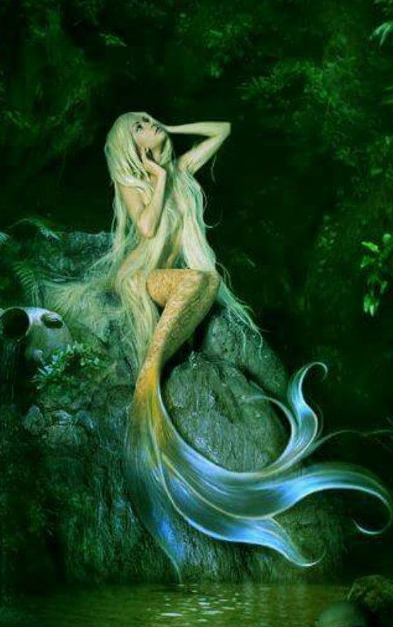
РУСАЛКА ВОДЯНА

Slide 7
Русалка водяна
Дух померлої жінки або дівчини – істота жіночої статі з риб'ячим хвостом і незвичним кольором шкіри (бла-китним, синім чи тем-ним).
Не лишають за собою слідів.

Slide 8
Можуть спілкуватися зі своїми живими родича-ми, часто дають пересто-роги, передбачення, при-чому в римованій формі.
Можуть задавати загад-ки і залоскочують до смерті того, хто не зможе дати правильної відпові-ді.

Slide 9
На відміну від інших подібних істот, зустріч із русалкою в українців зазвичай вважалася доб-рою ознакою чи свід-чила про високі мо-ральні якості людини, її безгрішність. Тому здат-ність бачити русалок приписувалася малим дітям, «гідним» людям.

Slide 10
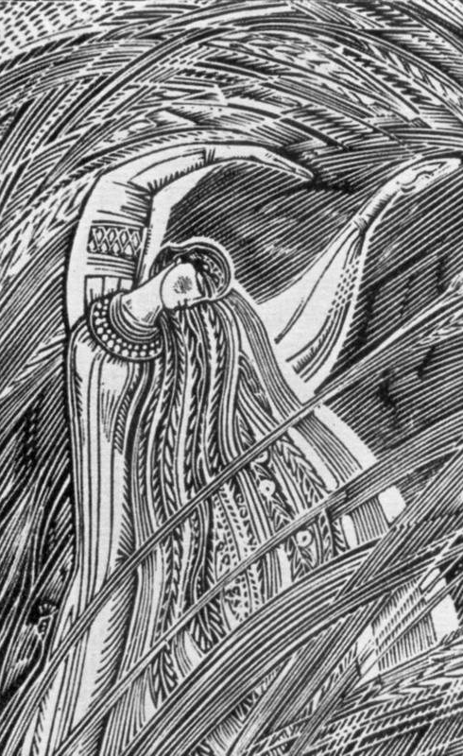
РУСАЛКА ПОЛЬОВА

Slide 11
Русалка польова
Інші назви – Гречуха, Гре-чишниця, Жалиця, Житниця.
Різновид мавки, добрий дух польової краси.
Золотокоса вродливиця, з блакитними очима, на голові в неї віночок з жита та волошок. Завжди вбрана в довгу білу сорочку, ходить босоніж, тому її легко сплутати зі звичайною дівчиною.

Slide 12
Полюбляє ночувати в по-лі, у гречці чи житі.
Її нічні танці сприяють доброму врожаю.
Допомагає господарям до-глядати ниви.
Уміє перекидатися на жай-ворона, тому й полюбляє ви-співувати попід хмарами над полем.

Slide 13
Часто закохується, майже ніколи не по-лишає того, кого впо-добала. І щойно чо-ловік відповідає їй взаємністю, вона пере-творює його або на квітку в житі, щоб був завжди поруч, або на травичку на межі.

Slide 14
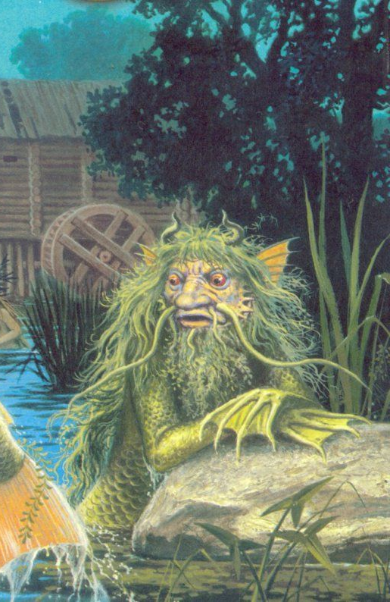
ВОДЯНИК

Slide 15
Водяник
Злий дух, втілення вод-ної стихії як негативного й небезпечного явища.
Водяник уявлявся в по-добі діда, покритого мулом і лускою, що має бороду і волосся з водоростей, іноді з хвостом і крилами. Часом вважався схожим на лю-дину із зеленим або чорним волоссям.

Slide 16
Був здатний перетворюва-тися на сома, козла, собаку, качура тощо. Йому припису-валася влада над рибами та іншими водними тваринами й русалками.
Водяник міг розливати річки, ламати греблі й во-дяні млини, топити худобу та людей, перевертати чов-ни, гасити розпалені на берегах вогнища.

Slide 17
Місце проживання Во-дяника – корчі та вири або кришталевий палац, схований на дні.
Особливо небезпечним вважався час після заходу сонця та на Івана Купала, коли цей дух затягує лю-дей під воду. Крім того, його жертвами ставали п'яниці.

Slide 18
Рибалки задобрювали Во-дяника, кидаючи у воду частування – хліб, варену рибу, сіль, горілку, тютюн. Часто йому віддавали час-тину першого вилову.
Вважалося, що коли лю-дина тоне, то її небезпечно рятувати, бо Водяник обрав її собі за жертву й може забрати й інших.

Slide 19
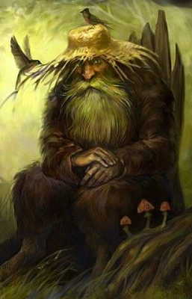
ЛІСОВИК

Slide 20
Лісовик
Дух, втілення лісу, бог вовків, що опікується їхнім прогодуванням.
Здатний постати в по-добі вовка, сови або віт-ру. Вважалося, що лісо-вик не має тіні. Улітку ходить лісом, а взимку спить у землі.

Slide 21
Йому притаманні ат-рибути, пов'язані з лівим боком – ліва частина одя-гу покриває праву, ліве взуття – на правій нозі тощо.
Може змінювати зріст, стаючи то нижчим від трави, то вищим за дере-ва. Очі цього духа зелені й палають.

Slide 22
Може лякати людей, що заходять до лісу, своїм сміхом, збивати зі шляху, забрати ди-тину. Вважався покро-вителем вовків і дріб-них звірів, випасає зай-ців і оленів, а ведмеді служать йому як охо-ронці.

Slide 23
Лісовика нібито можна за-добрити, лишивши для ньо-го частування. Тоді мислив-цям за це дух приганятиме звірів, а худобі пастухів не дасть загубитися в лісі.
Вважалося, що Лісовик не любить тих, хто лається в його володіннях, тих, хто від-почиває на стежці, заходить до лісу в певні дні (особливо святкові).

Slide 24
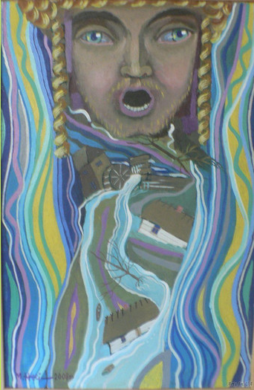
ТОЙ, ЩО
ГРЕБЛІ
РВЕ

Slide 25
Той, що греблі рве
Символ екстремальних природних сил, уособ-лення стихії.
Також символізує моло-дість, буяння, пробу-дження, тобто виступає в ролі провісника онов-лення, відродження світо-будови й початку нового природного циклу.

Slide 26
Син Метелиці Гірської.
Постійне місце перебу-вання – Океан, царство первинного Хаосу, до якого світ щоразу повер-тається перед новим цик-лом існування.
Непередбачуваний, ні-чим не дорожить, руйнів-ник.

Slide 27
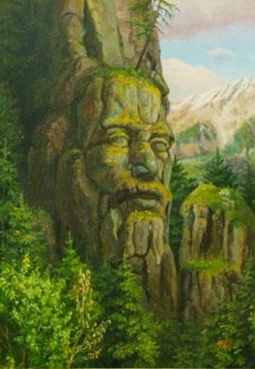
ТОЙ, ЩО В СКАЛІ СИДИТЬ

Slide 28
Той, що в скалі сидить
Інша назва – Марище.
Володар потойбіччя, символ вічного спокою, злий дух, примара уби-того чоловіка.
Ворожа сила, яка вби-ває мрії людей про волю, забирає прихисток у ду-ші.

Slide 29
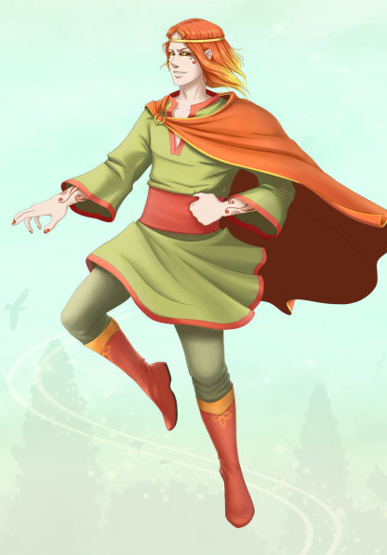
ПЕРЕЛЕСНИК

Slide 30
Перелесник
Інші назви – Налітник, Літун, Вогняний Змій.
Злий дух, що шкодить людям, набуваючи подо-би їхніх близьких.
Уособлення небесних вогнів – метеорів і блис-кавок.

Slide 31
За народними віру-ваннями, Перелесник літає в подобі вогню з довгим слідом («хвос-том»), тоді його мож-на побачити в небі. Якщо пролітає над хатою, то господар-ство в ній занепаде.

Slide 32
Потрапивши в хату, може набувати подоби померлої близької лю-дини, переважно чоло-віка.
Завжди шукає нагоди обійняти людину, а коли це вдається, сильно стис-кає, та починає всихати і швидко помирає.

Slide 33
Розкидає на дорозі прикраси (хто підні-ме їх без благосло-віння, того Перелес-ник і обирає собі за жертву: поступово за-бирає здоров'я та ро-зум, врешті призво-дячи до смерті).

Slide 34
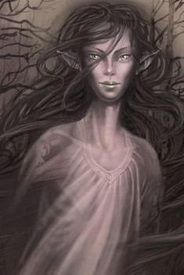
ПРОПАСНИЦЯ

Slide 35
Пропасниця
Інші назви – Трясовиця, Лихоманка, Трясея.
Міфічна потвора, що несла людям гарячку і смерть.
Одна з тринадцяти доньок-хвороб Змія і Мари – богині зла, темної ночі, снів-жахів, хвороб і смерті.

Slide 36
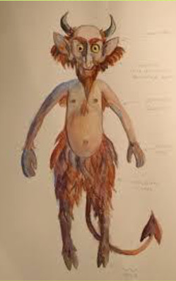
КУЦЬ

Slide 37
Куць
Не мав усталеного образу, але йому притаманне поєднання людських і тваринних рис. Часто чорт має людське тіло, покрите чорною шерстю, роги та хвіст. Його ноги тваринні — козлині, пташині або просто з вивернутими назад колінами. Через це чорт кульгає.

Slide 38
Нерідко уявлявся з рилом, кігтями.
Чорту приписувалося приховування своїх тваринних рис під одягом. Так, чорт може постати в подобі панича чи чоловіка в чорному одязі.

Slide 39
Чорт здатний набувати подоби тварин — собаки, кота, свині тощо, а також ставати невидимим.
Чорту приписувалося створення різноманітних перешкод, шкідливих істот і явищ — жаб, мух, гір, скель, тютюну та горілки, а також менших чортів.

Slide 40
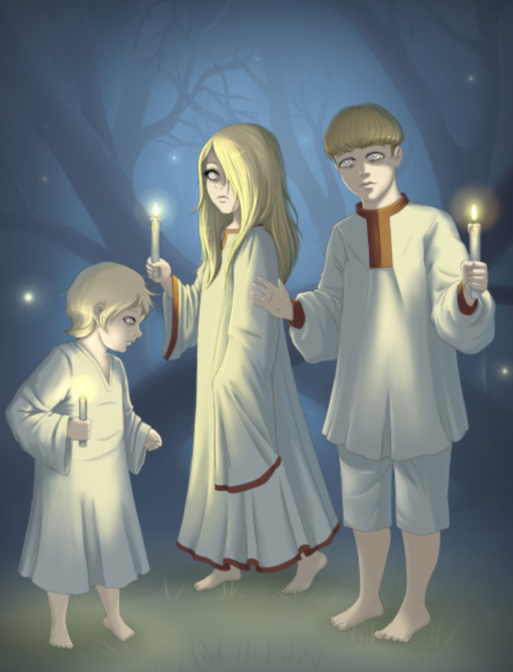
ПОТЕРЧАТА

Slide 41
Потерчата
Діти, які померли нехрещеними, або власне їх душі.
За переказами, душі потерчат сім років літа-ють і просять: «Хрес-та!». Їхні голоси подібні до жаб'ячого кумкання.

Slide 42
Живуть потерчата переважно по озерах або болотах. Ходять у темряві з каганчи-ками, що блимають, то спалахуючи, то гаснучи. Таким чи-ном потерчата зама-нюють людей у болото.

Slide 43
Хто почує голос потерчати, повинен пожаліти нещасну душу: кинути хустину, руш-ник або шматок полотна і промовити: «Іван та Марія! Хрещу тебе в ім'я Отця, Сина і Святого Духа. Амінь», – і дати ім'я дитині. Тоді по-мерле немовля стає янголом. Коли ж за сім років по смерті таку дитину ніхто не охрес-тить, вона потрапляє до не-чистих духів.

Slide 44
Хто почує голос потерчати, повинен пожаліти нещасну душу: кинути хустину, рушник або шматок полотна і промовити: «Іван та Марія! Хрещу тебе в ім'я Отця, Сина і Святого Духа. Амінь», — і дати ім'я дитині. Тоді померле немовля стає янголом. Коли ж за сім років по смерті таку дитину ніхто не охрестить, вона потрапляє до нечистих духів.

Slide 45
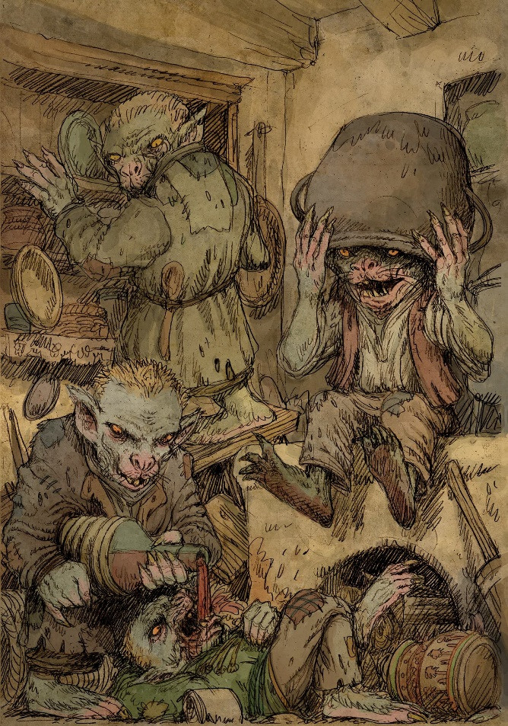
ЗЛИДНІ

Slide 46
Злидні
Злі духи, які приносять у дім нещастя. У переносному значенні злидні – це бід-ність («жити в злиднях» – жити в бідноті).
Злидні уявлялися як ма-ленького зросту діди в лахмітті. Відомі й уявлення про злиднів як нечітких круглих створінь.

Slide 47
Зазвичай злиднів дванадцять і живуть вони в запічку.
Часом вважалися слугами Лиха, що живе в старих млинах. Саме з млинів вони пере-селяються за вказів-кою Лиха в хати.

Slide 48
Якщо вони оселяються в хаті, то хазяїн швидко бідніє і ніяк не може розбагатіти.
Вважалося, коли мести під-логу в напрямку дверей – можна вигнати злиднів, якщо від дверей – навпаки впустити.
Якщо пронизати злиднів кілком, вони помруть і їх слід викинути в болото. Проте варто витягнути кілок, як злидні оживуть.

Slide 49
Позбутися злиднів можна, заманивши їх у пляшку, табакерку, діжку, мішок тощо, викинути чи закопати. Тоді хазяїн швидко розбагатіє, але якщо хтось інший випустить злиднів, вони причепляться до нього та оселяться вже в його хаті.

Slide 50
За іншими перека-зами, злидні оселяються там, де не турбуються належно про своє житло й господарство, ліну-ються виконувати хатню роботу, пиячать тощо. У працьовитого хазяїна злидні не заводяться, а якщо раптом потрап-ляють до нього, то хутко втікають.

Slide 51
При створенні презентації було використано матеріали всесвітньої мережі “Інтернет”

